Slide 1
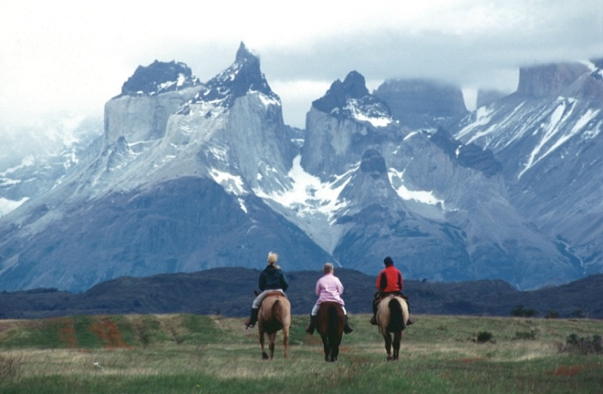
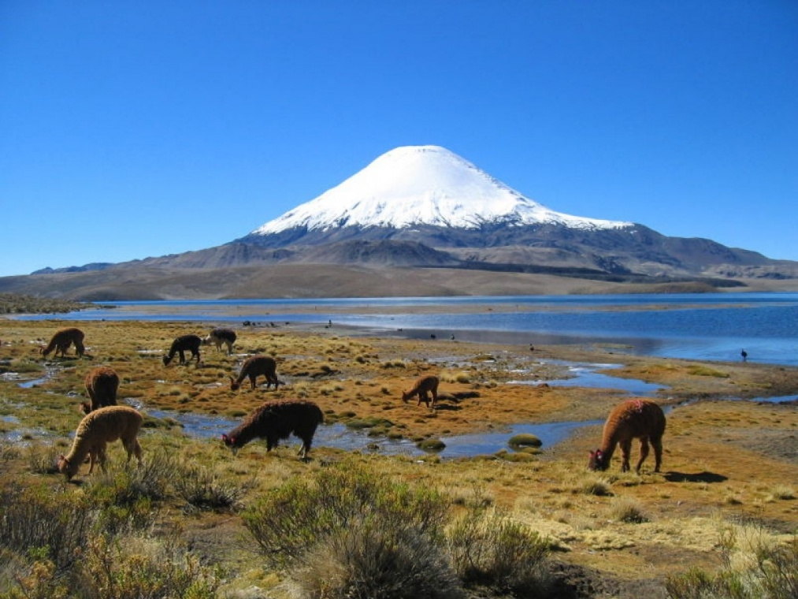
Республіка Чилі

Slide 2
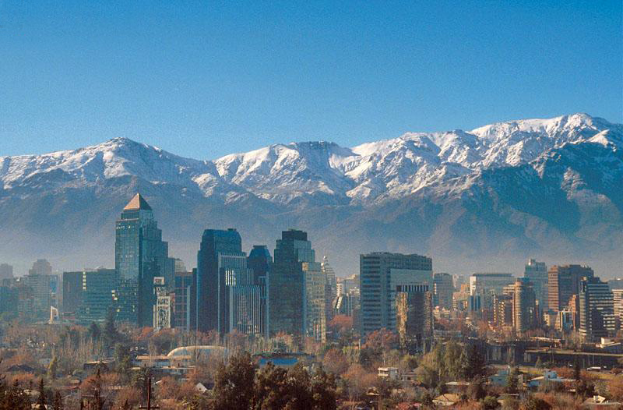
1. Основні відомості:
Офіційна назва – Республіка Чилі
Площа - 756950 км²
Населення - 16,800 млн чол.
Столиця - Сантьяго де Чилі
Тип країни – країна, що розвивається
ВВП на душу населення - $12 600
Державний устрій - конституційна республіка
Склад території – 15 регіонів
Офіційна мова – іспанська
Валюта – чилійський песо

Slide 3
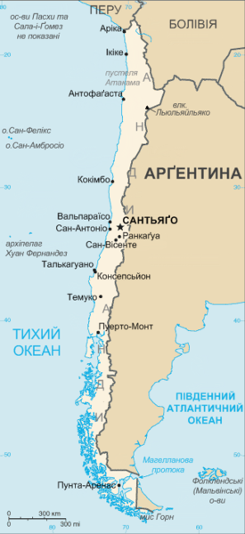
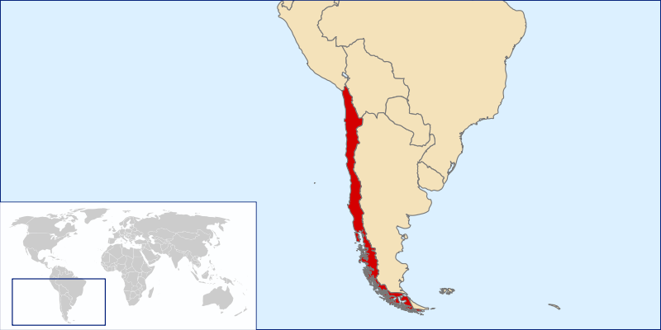
2. Економіко-географічне положення
Чилі - держава на Південному Заході Південної Америки. На Півночі межує з Перу, на Сході - з Аргентиною і Болівією, на Заході омивається водами Тихого океану.
До складу території входять прибережні острови Чилійського архіпелагу , західна частина о. Вогняна Земля, а також деякі острови в Тихому океані.
Протяжність кордонів складає 6171 км, довжина берегової лінії - 6435 км.
Територія Чилі витягнута вздовж узбережжя Тихого океану на 4300 км і зайнята більшою частиною хребтами Анд (висота до 6880 м), між якими лежить Поздовжня долина - головний економічний район країни.

Slide 4
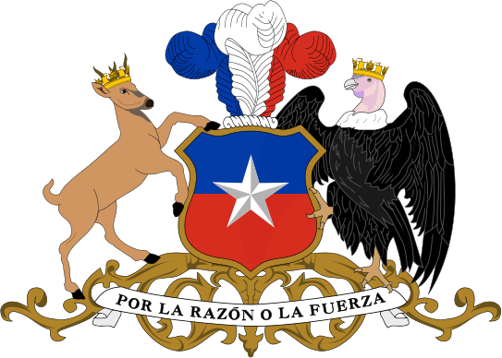
Прапор складається з двох рівних горизонтальних смуг: білої (зверху) і червоної. У верхньому лівому кутку знаходиться синій квадрат. У центрі квадрата розташована біла п'ятикутна зірка, яка символізує провідника до успіхів і слави. Синій колір символізує небо, білий — Анди, покриті снігом, а червоний — кров, пролиту в боротьбі за незалежність.
Герб складається з щита, розділеного на дві рівні частини: блакитної верхньої та червоної нижньої. Щит підтримується кондором з одного боку та гаемалом з іншого, обидва є найвідомішими тваринами, характерними для країни. Обидва мають на головах золоті корони, символ флоту та Тихого океану. Внизу герба розташовується стрічка з девізом - «За переконанням або примусово»).

Slide 5
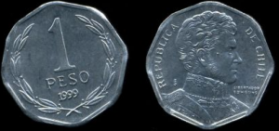
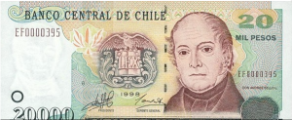
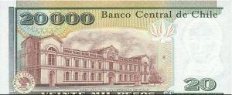
Грошовою одиницею Республіки Чилі в даний момент є чилійський песо. Назва національної валюти типово для постіспанскіх країн Південної і Центральної Америк. У перекладі з іспанської «песо» позначає дрібний, невеликий, незначний.

Slide 6
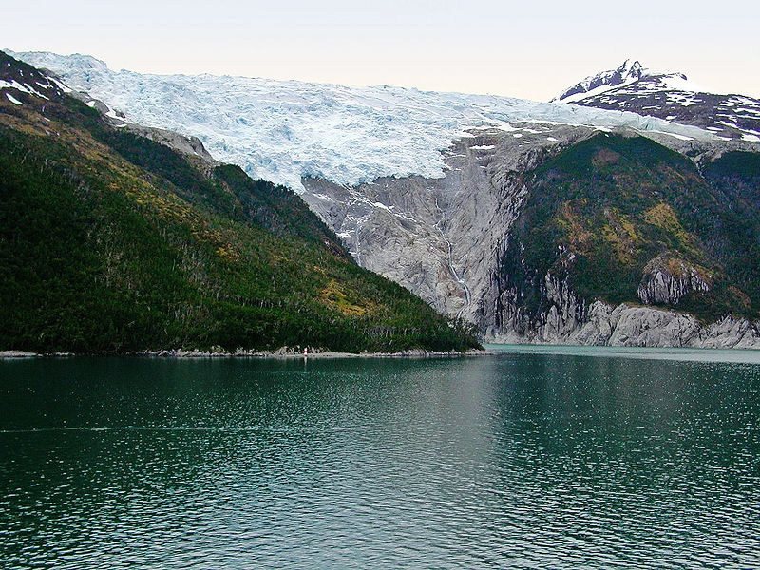
3. Природні умови
Значна меридіональна протяжність і складний гірський рельєф зумовили різноманітність природних умов Чилі.
Гори займають 80% території Чилі. Уся територія Чилі є сейсмічною.
На півночі знаходиться одна з найвідоміших пустель світу — Атакама, що тягнеться уздовж Тихого океану на 1 тис. км. Її поверхня вкрита переважно піщаними барханами, кам’янистими ділянками та солончаками.

Slide 7
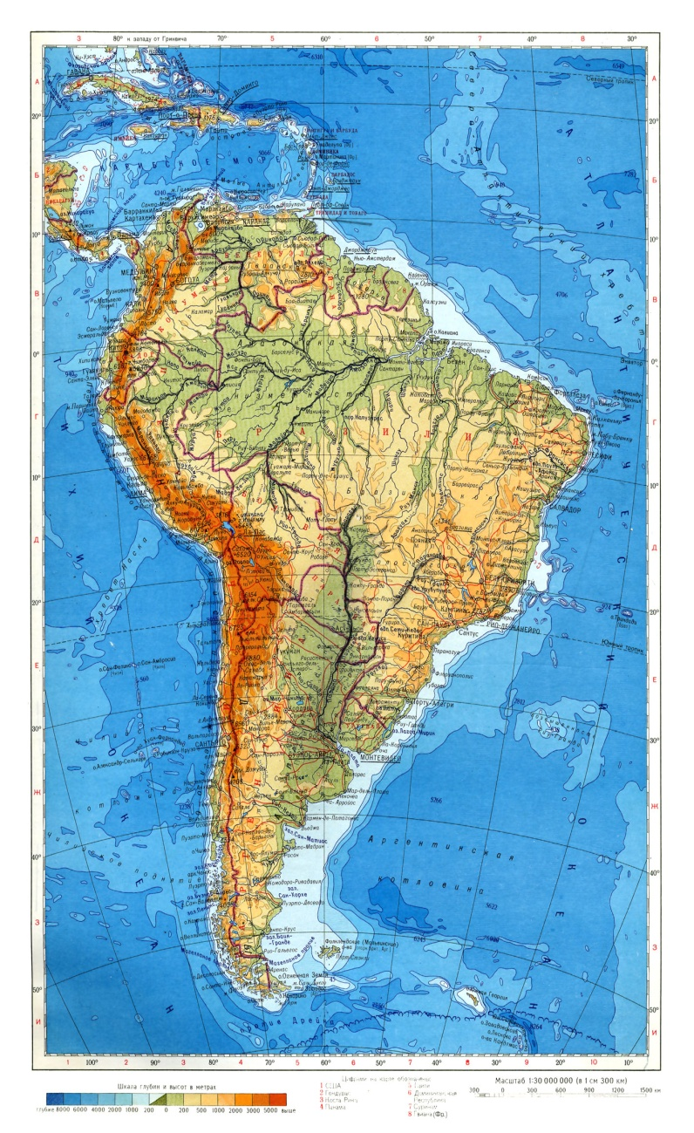
Клімат Північні райони країни — одні з найпосушливіших у світі, але тут не спекотно (середньо місячна температура становить від +12°С до +23°С). У центрі середньомісячна температура становить +17°С, на південь вона знижується. Кількість опадів збільшується з півночі на південь.
Ріки й озера. Майже всі ріки Чилі короткі і впадають у Тихий океан. Головними є Лоа (довжиною 440 км) і Біо-Біо (380 км). Для судноплавства вони майже не придатні, оскільки порожисті. Більшість озер мають переважно льодовикове (Ранко, Льянкіуе) і тектонічне походження (Сан-Мартін), розташовані у мальовничому «Озерному краї» на півдні країни.

Slide 8
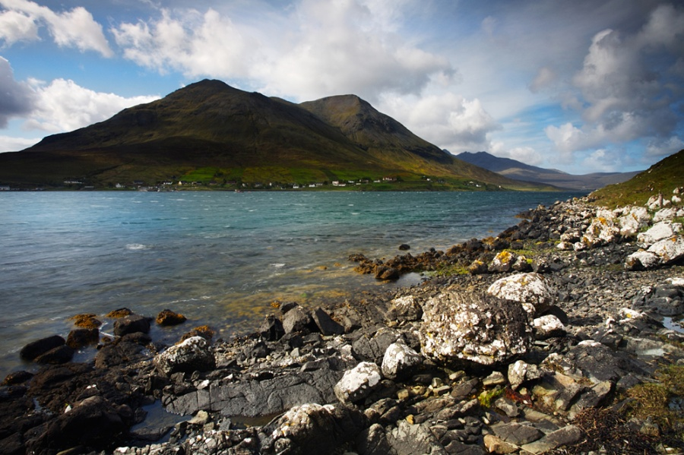
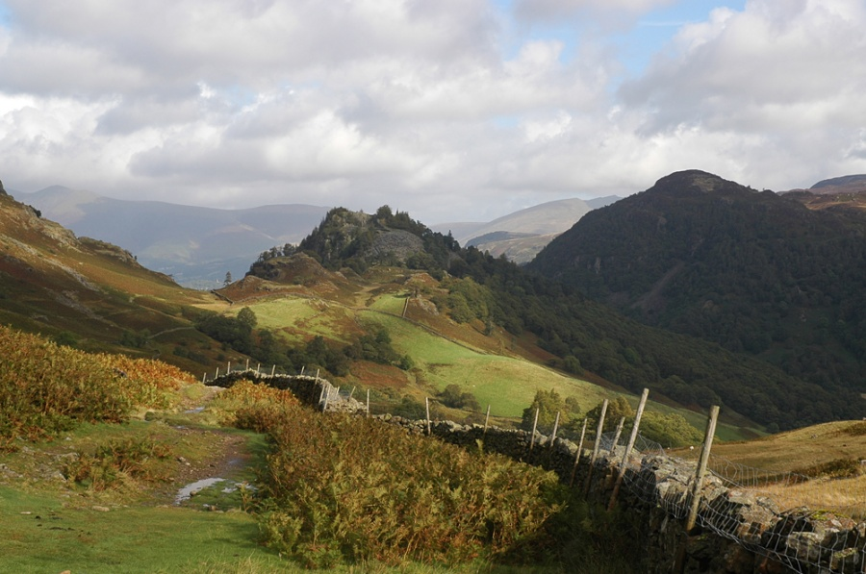
Озерний край Чилі
Цей регіон називають “ситом”, адже тут більше води, аніж суходолу. 12 великих озер і десятки малих, річки і водоспади. Сніжні шапки вулканів відбиваються у синіх льодовикових озерах. Місцеве населення майже 400 років не віддавало конкістадорам ці місця – найбільш “зелений” регіон Чилі(південніше – льоди, північніше – пустеля).

Slide 9
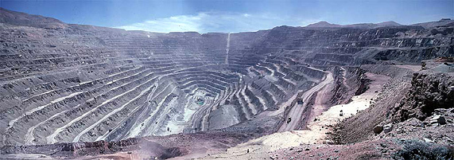
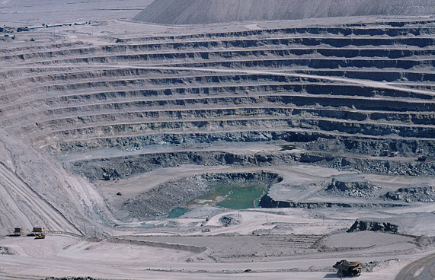
Мінеральні ресурси
Чилі належить до світових лідерів за запасами і видобутком міді, молібдену й селітри. Мідні поклади залягають у горах Північної Чилі (запаси 134 млн. т — 35% світових), де знаходиться найбагатше родовище Чукікамата. Запаси молібдену, що у Чилі є побічним продуктом переробки мідної руди, оцінюються у1,1 млн. т (20% світових запасів). У пустелі Атакама розвідані найбільші у світі поклади натрієвої та калієвої селітри (90% загальносвітових запасів). Також наявні родовища кам’яного вугілля, марганцю, срібла, золота, цинку, природного газу, йоду тощо.

Slide 10
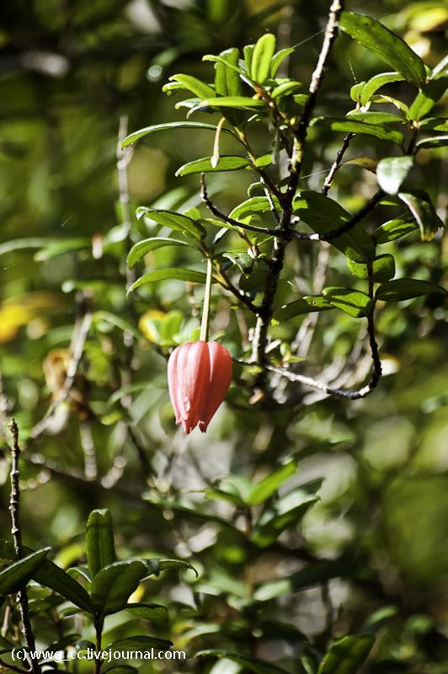
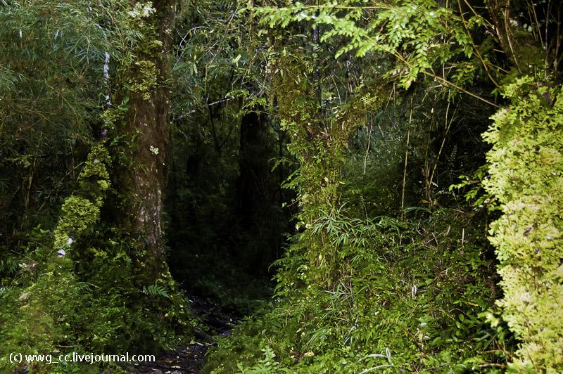
Рослинність
Для Північної Чилі характерна пустельна рослинність — дерева тамаруго, дрібні чагарники. На півдні ростуть гаї й окремі лісові масиви. Середня лісистість становить 21% (приблизно 16 млн. га). Переважають ліси із чилійською араукарією (чилійською сосною).

Slide 11
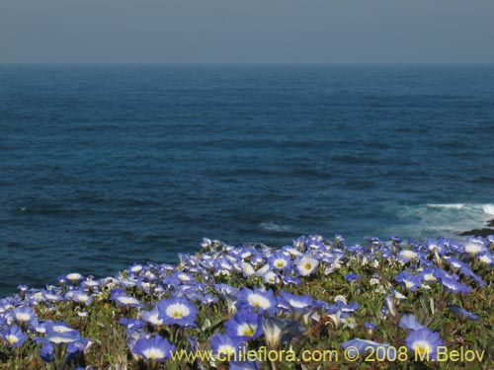
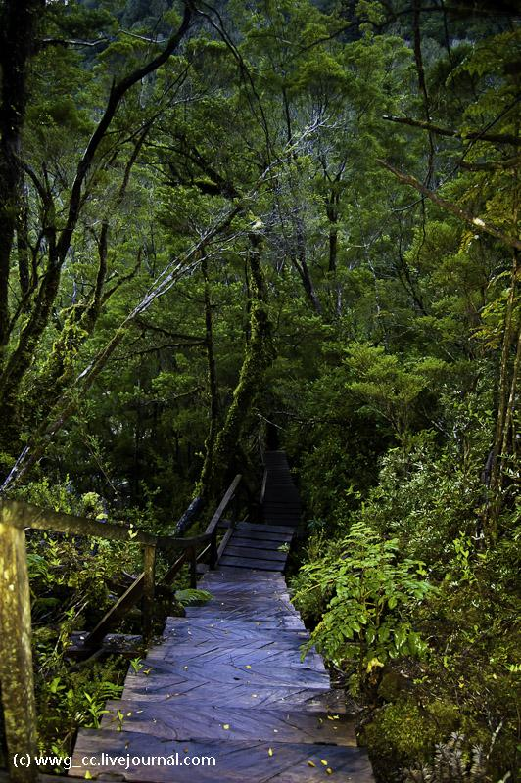
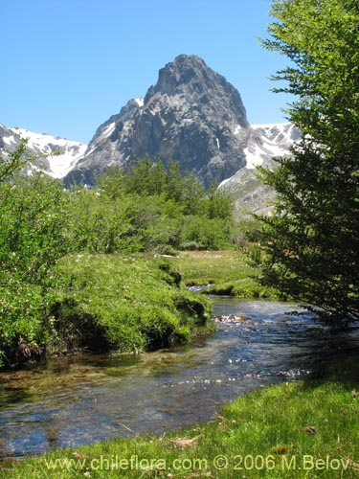
Центральна і південна частина
Північна частина (пустеля Атакама)

Slide 12
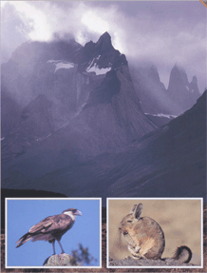
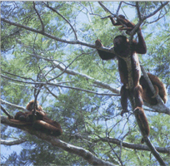
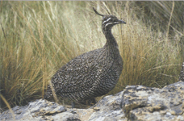
Тваринний світ
Фауна Північної Чилі бідна (пума, азарова лисиця, броненосець, ящірка). У високогір’ях Анд водяться лама, альпака, вікунья, гризун шиншила; у лісах Патагонських Анд — олень (звичайний пуду і чилійський уемул), скунс, нутрія тощо, у степах Патагонії лама, гуанако, страус нанду, патагонська куріпка.

Slide 13
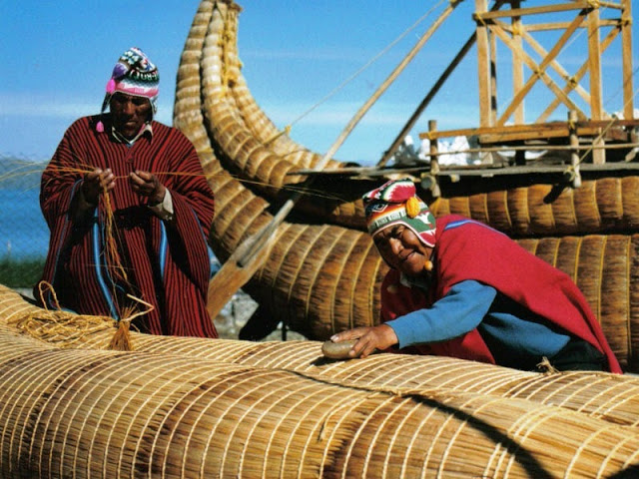
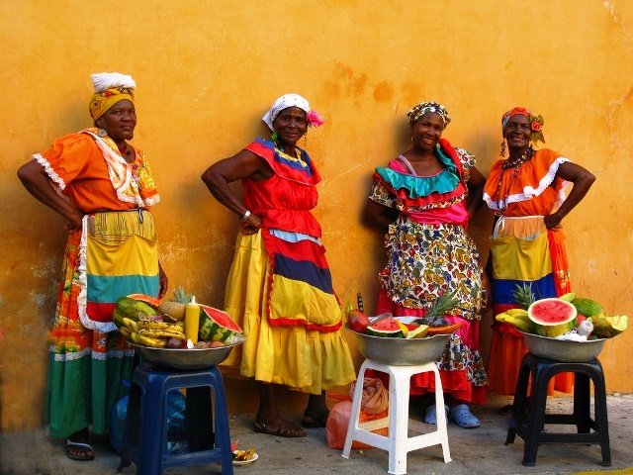
4. Населення
Населення Чилі - 14161200 чоловік. Понад 90% населення Чилі складають чилійці, за походженням переважно іспано-індіанські метиси. У середній частині країни живуть індіанці араукани, на Крайній Півночі - невеликі групи кечуа і аймара, на крайньому півдні - огнеземельцев. Острів Пасхи заселений полінезійцями. Офіційна мова - іспанська. За релігією велика частина населення - католики. Індіанці частково зберігають свої мови і традиційні вірування. Офіційний календар - григоріанський.

Slide 14
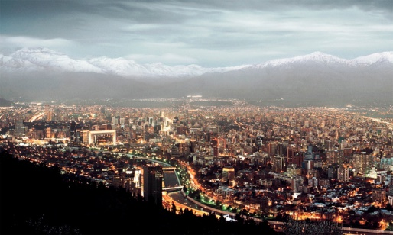
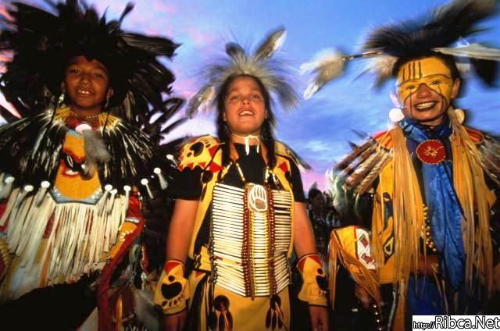
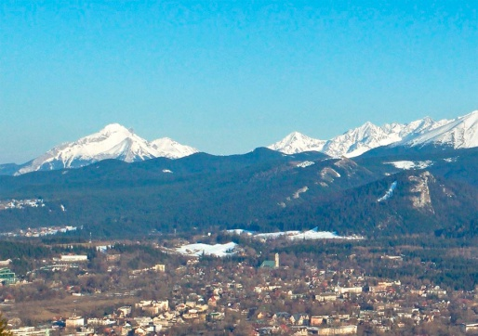
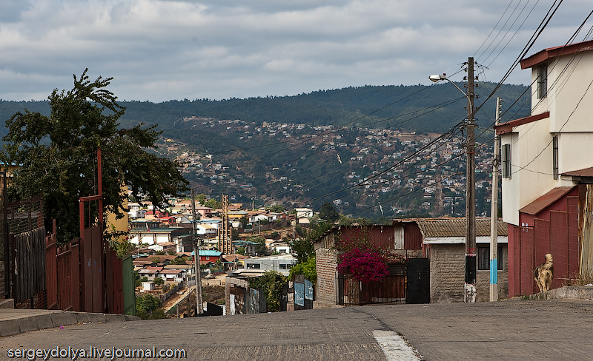
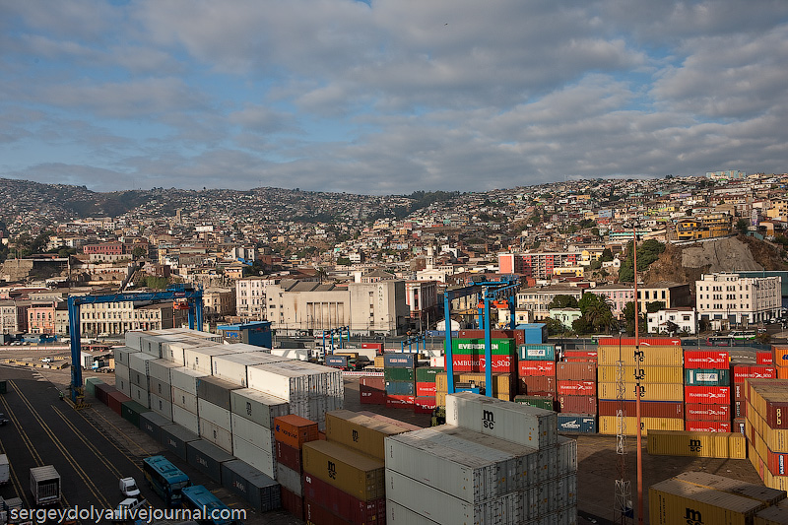
Економічно активного населення 3,3 млн. чоловік, у тому числі в сільському та лісовому господарстві, рибальстві, мисливстві 28%, в обробній промисловості 18%, у видобувній промисловості 4%, на транспорті 6%, у сфері послуг та ін 54% , у тому числі в торгівлі 12%. Середня щільність близько 14 чоловік на 1 км ^{2.} Найбільш населені центральні провінції, де на 1 км ² припадає до 180 чоловік і зосереджено понад 50% усього населення, найменш південні райони по щільності, менше 1 людини на 1 км ^{2.} У північній провінції щільність населення 2-3 особи на 1 км ^{2.}Міське населення становить 80,5%. 75% його сконцентровано в центральній частині Чилі. Найважливіші міста, з населенням понад 100 тис. осіб - Сантьяго з передмістям становить - 3,4 млн. осіб - це 30% населення країни. Найбільшими містами є Вальпараїсо, Вінья-дель-Мар, Консепсьон, Талькауано, Антофагаста, Темуко.

Slide 15
5. Господарство
Чилі — економічно розвинута латиноамериканська держава, яка належить до нових індустріальних країн. Із 90-х років XX ст. республіка за темпами економічного розвитку випереджає інші країни Латинської Америки. Розвиток чилійської економіки характеризується стійким зростанням ВВП і загального рівня життя населення. Велике значення мають прямі іноземні інвестиції таких країн, як Велика Британія, Іспанія, Японія, США і Канада.
Традиційними галузями, що визначають міжнародну спеціалізацію Чилі, є видобуток і виробництво міді й селітри.

Slide 16
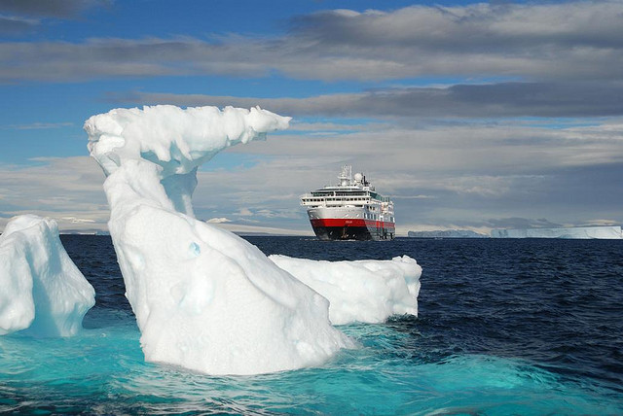
Досить велике значення для країни має туризм:
Острів Пасхи – входить до найбільш відвідуваних місць у світі
Круїзи у найпівденніші частини країни також користуються популярністю

Slide 17
Атакама – найсухіша пустеля планети, де дощ випадає один раз на 10-15 років
Чилі також приваблює любителів астрономії з усього світу завдяки горам, ясній погоді та відсутності хмар

Slide 18
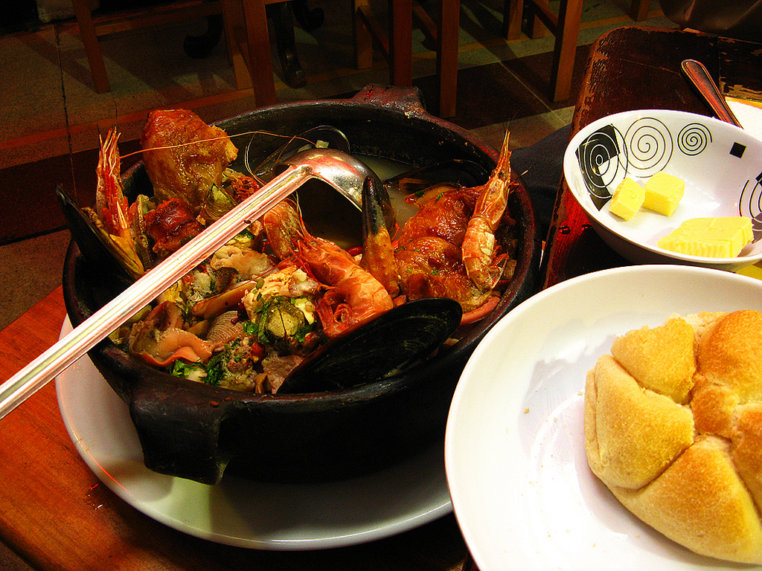
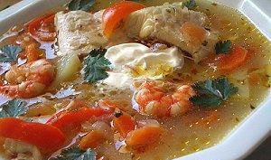
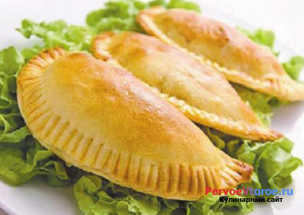
Національна кухня
Чилійці полюбляють м'ясо та птицю. Одна з традиційних страв — «касуела де аве» — суп з курки з різноманітними спеціями, картоплею та локшиною. А «куранто», розповсюджене на півдні країни та на о. Пасхи, можна умовно назвати різновидом шашлику — земляним шашликом (м'ясо закопується в землю, а над ним запалюється багаття). Популярні «емпанадас» — пиріжки з найрізноманітнішими начинками: з м'ясом, оливками або тунцем. Ще одна традиційна страва — суп з морських їжаків. Попри те, що про його смакові якості можна сперечатися, ця багата на йод страва дуже популярна серед чилійців.

Slide 19
Цікаві факти про країну
Є багато варіантів того, звідки пішла назва країни. Навіть самі чилійці не можуть обрати одну загальновизнану версію. За однією теорією, назва пішла від мови племені аймару, що населяє країну, і означає “місце, де закінчується земля”(що є досить логічним). За іншою – на мові кечуа – “холодний”. Деякі впевнені, що назва пішла від перця чилі, адже обриси країни мають ідентичну форму до цього овоча.
Індійці мапуче – єдиний народ Латинської Америки, що ніколи не був завойований конкістадорами.
Чилі – єдина країна Латинської Америки, де немає отруйних змій.
Зате на півдні Чилі можна побачити пінгвінів і навіть морських котиків.
Острів Робінзона Крузо справді існує – він є частиною архіпелагу Хуан-Фернандес і належить Чилі. Історію шотландського мореплавця, який прожив саме на цьому острові, Даніель Дефо взяв за основу для свого роману.

Slide 20
Патагонія – куточок недоторканої природи Чилі
Славнозвісні пінгвіни півдня Чилі знають, як привернути увагу туристів

